Slide 2
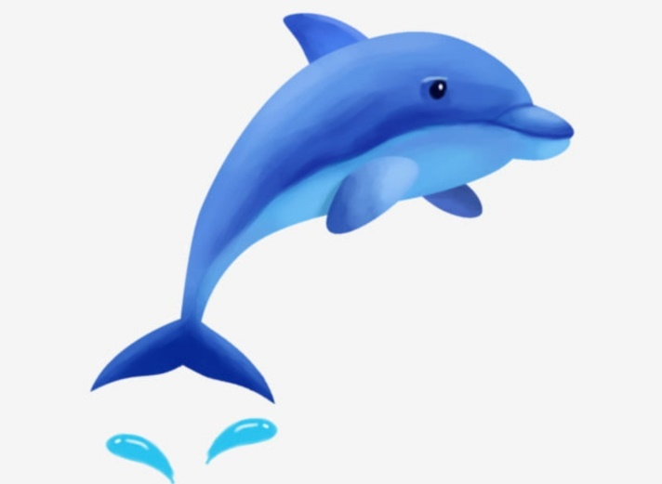
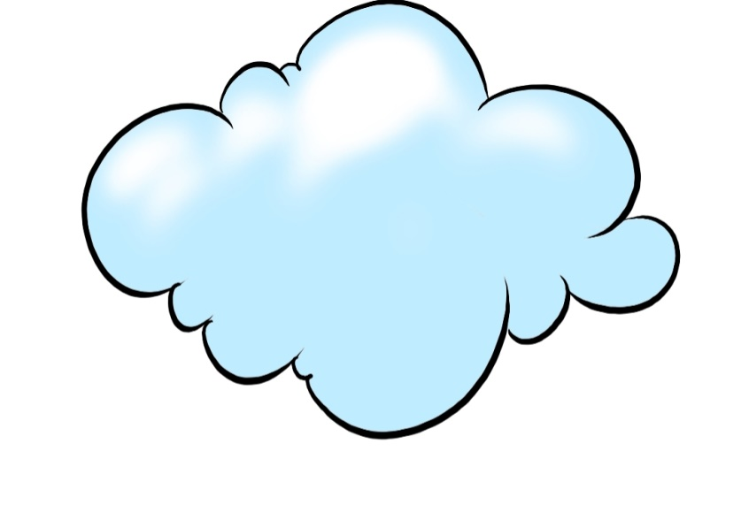
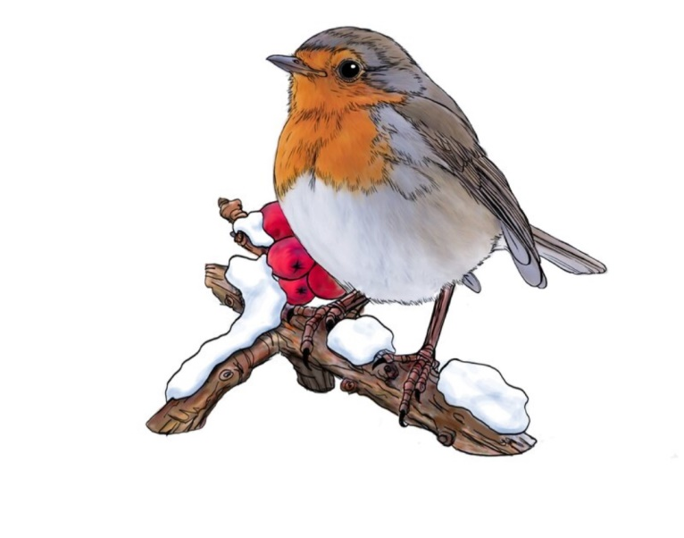
Die Hausaufgabe überprüfen
Der Wecker
Der Wall
Der Vogel
Der Wolke

Slide 3
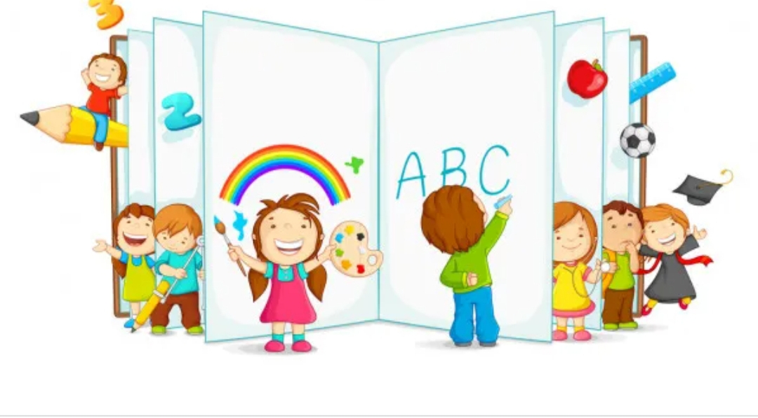
Lektion 1. Mein ABC
Stunde 11. Die Buchstaben Yy, Zz, ß
Buchstaben Yy, Zz, ß lesen und schreiben lernen
Neue Wörter mit diesem Buchstaben lernen
Übungen machen
Ein Lied hören und tanzen
Die Hausaufgabe

Slide 4
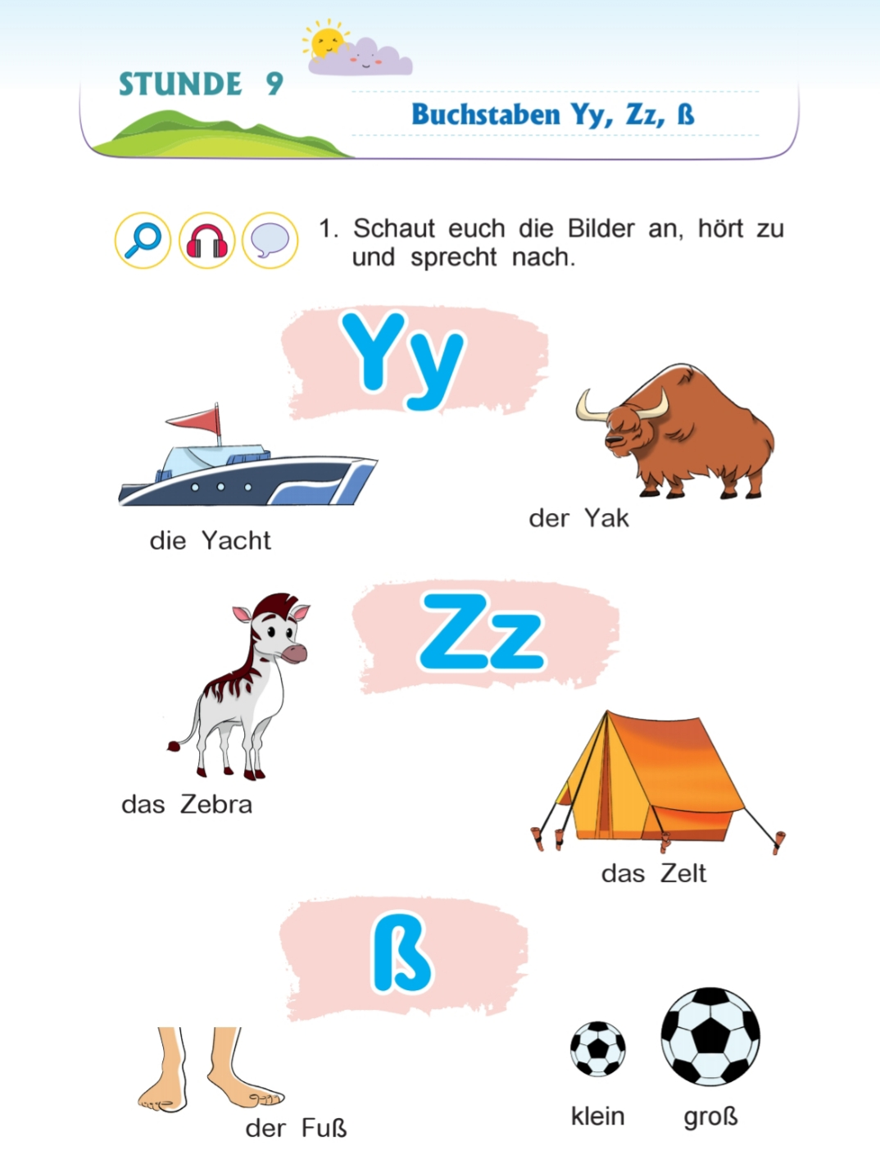

Slide 6
1
1
1
1
2

Slide 7
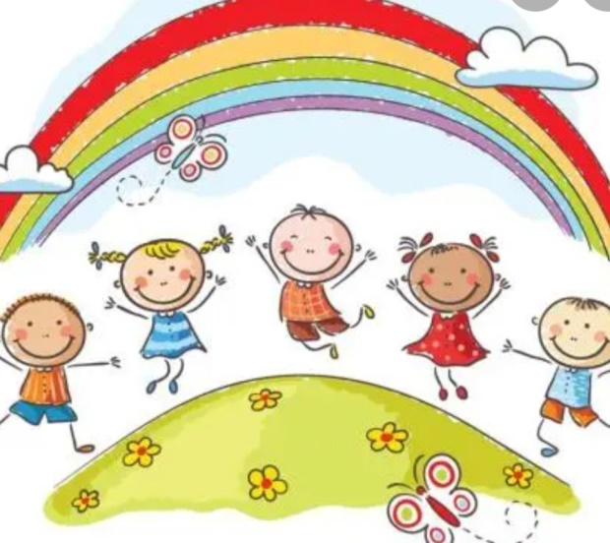
Die Neue Wörter
Die Yacht
groß
Der Yak
Das Zebra
Das Zelt
Das Fuß

Slide 8
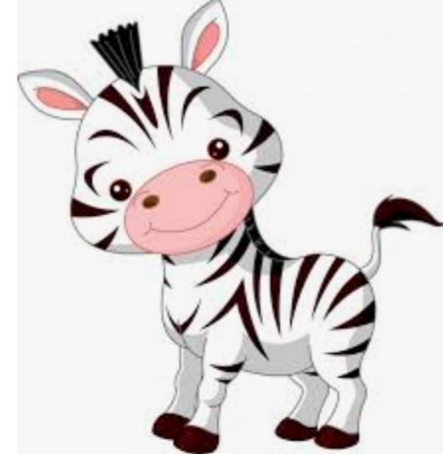
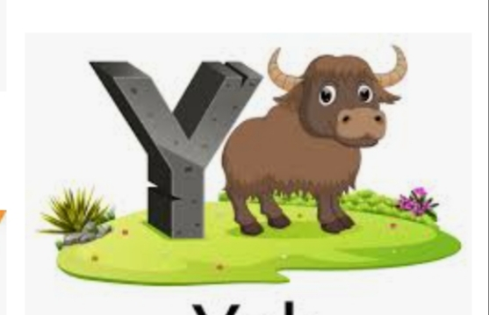
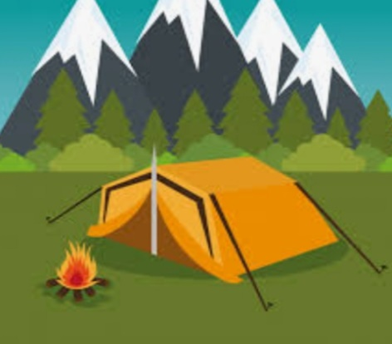
Die Hausaufgabe
1

Slide 9
